Slide 1
第四章 图形的相似
探究三角形相似的条件
第4课时
导入新课
讲授新课
当堂练习
课堂小结
WWW.PPT818.COM

Slide 2
学习目标
1.知道并理解黄金分割的定义，熟记黄金比；
2.能对黄金分割进行简单运用．（重点、难点）

Slide 3


导入新课

Slide 4



通过观察，你觉得下面那副图最有美感？

Slide 5



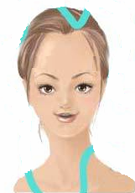
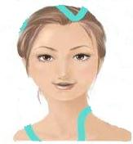
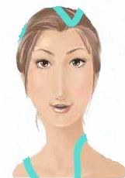
事物之间的和谐关系可以表现为某种恰当的比例关系.

Slide 6
讲授新课
一
黄金分割的概念
一个五角星如下图所示.
问题：度量C到点A、B的距离, 与 相等吗？
C
A
C
B
A
B
点C把线段AB分成两条线段AC和BC,如果 , 那么称线段AB被点C黄金分割.点C叫做线段AB的黄金分割点,AC与AB的比称为黄金比.

Slide 7
做一做
1.计算黄金比.
解：由 ，得AC² = AB·BC.
设AB = 1，AC = x,则BC = 1 – x.
∴ x² = 1 ×（1 - x）.
即 x² + x – 1 = 0.
解方程得：x₁= x₂=
黄金比

Slide 8
做一做
2.如图所示,已知线段AB按照如下方法作图:
1.经过点B作BD⊥AB,使BD= AB
2.连接AD,在AD上截取DE=DB.
3.在AB上截取AC=AE.
D
E
A
C
B
思考：点C是线段AB的黄金分割点吗?

Slide 10
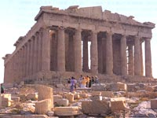
A
E
B
D
F
C
巴台农神庙
（Parthenom Temple）
如果把图中用虚线表示的矩形画成如图所示的矩形ABCD，以矩形ABCD 的宽为边在其内部作正方形AEFD，那么我们可以惊奇地发现 ， 点E是AB 的黄金分割点吗？矩形ABCD的宽与长的比是黄金比吗？为什么?

Slide 11
点E是AB的黄金分割点
A
E
B
（即 ）是黄金比
矩形ABCD的宽与长的比是黄金比
D
F
C
宽与长的比等于黄金比的矩形也称为黄金矩形.

Slide 12
例1：在人体躯干与身高的比例上，肚脐是理想的黄金分割点，即比值越接近0.618越给人以美感.小明的妈妈脚底到肚脐的长度与身高的比为0.60，她的身高为1.60m，她应该穿多高的高跟鞋看起来会更美？
解：设肚脐到脚底的距离为 x m，根据题意，得
，解得x = 0.96.
设穿上 y m高的高跟鞋看起来会更美，则
解得 y≈0.075，而0.075m=7.5cm.
故她应该穿约为7.5cm高的高跟鞋看起来会更美.

Slide 13
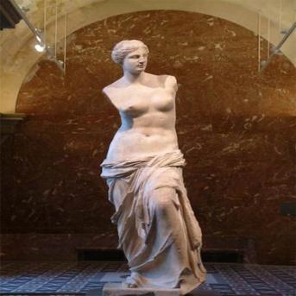
黄金分割的魅力
雕塑－－维纳斯
人的俊美,体现在头部及躯干是否符合黄金分割.
美神维纳斯，她身体的各个部位都暗藏比例0.618，虽然雕像残缺，却能仍让人叹服她不可言喻的美．

Slide 14
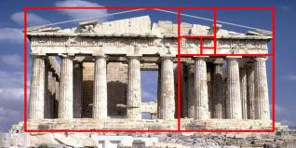
黄金分割的魅力
古希腊巴台农神庙
巴黎圣母院
联合国总部大厦
黄金分割，尤其宽与长的比为黄金比的矩形，在古典及现代建筑中都有广泛的应用．

Slide 15
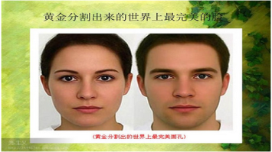
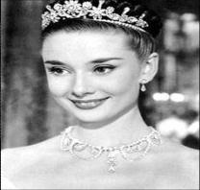
黄金分割的魅力
B
C
A
在人的面部，五官的分布越符合黄金分割，看起来就越美．

Slide 16
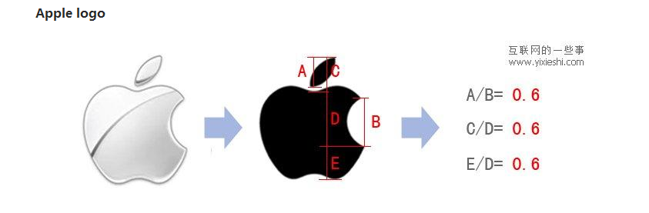
黄金分割的魅力
Apple logo苹果中小叶子的高度和缺口的高度比是0.6，而缺口的位置也和黄金分割有着千丝万缕的关系。也许这里面还有更多黄金的分割的密码，这里就要同学们自己去发现。

Slide 17
当堂练习
1.已知线段AB，点P是它的黄金分割点，AP>BP，设以AP为边的正方形的面积为S1，以PB、AB为边的矩形面积为S2，则S1与S2的关系是 （ ）
A．S1>S2 B．S1<S2 C．S1=S2 D．S1≥S2
C
A
P
B

Slide 18
2.点C是线段AB的黄金分割点，如果AB=4，求线段 AC的长度．
AC=4×0.618=2.472 或者 AC=4×（1-0.618）=1.518
3.小明家搬进了新房，他买了一幅山水画，想挂到书房（书房高3米），请你帮他设计一下，挂在多高能给人赏心悦目的感觉？
离地面的高度 h=3×0.618=1.854m

Slide 19
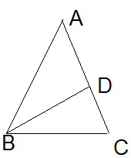
4. 如图:在△ABC中，AB=AC, ∠BAC=36°， BD平分∠ABC交AC于点D, 求证：D是AC的黄金分割点.
证明：在等腰△ABC中，顶角∠A=36°，
所以∠ABC=∠C=72°，
∵BD为∠ABC的平分线，
∴∠ABD=∠DBC=36°，
在△ACB和△BCD中，∠BDC=72°
∵∠C=∠C，∠A=∠CBD=36°，
∴△ACB∽△BCD，
∴AC：BC=BC：DC；
∵∠A=∠ABD，
∴AD=BD.

Slide 20
∵∠DBC=36°，∠C=72°，
∴∠BDC=72°，
∴BD=BC，
∴AD=BC，
∴AC：AD=AD：DC；
即点D是AC的黄金分割点．

Slide 21
4.如图，设AB是已知线段，在AB上作正方形ABCD；取AD的中点E，连接EB；延长DA至F，使EF=EB；以线段AF为边作正方形AFGH.点H就是AB的黄金分割点.
解: 设AB=1,那么在 Rt△BAE 中,
F
G
H
A
B
E
D
C

Slide 22
课堂小结
点C把线段AB分成两条线段AC和BC,如果 , 那么称线段AB被点C黄金分割.点C叫做线段AB的黄金分割点,AC与AB的比称为黄金比.
定义
黄金分割
黄金分割点：一条线段有两个黄金分割点
黄金比：较长线段：原线段 =

